Slide 1

2020531001 윤정인
인공지능
CHAP 15 – 신경망4 (CNN)
Notes:
안녕하세요 인공지능의 챕터 15의 발표를 맡게된 윤정인입니다.

Slide 2
Contents
신경망4 (CNN)
영상 인식이란?
전통적인 영상 인식 시스템의 구조
컨볼루션 신경망 (CNN)
풀링 또는 서브 샘플링
DNN을 이용한 영상 분류
CNN을 이용한 영상 분류
Notes:
Chap 15의 목차는 다음과 같습니다.

Slide 3
01
영상 인식이란?
Notes:
첫번째로 영상인식이란

Slide 4

영상 인식
영상 안의 물체를 인식하거나 분류하는 것
CHAP 15에서는 컨볼루션 신경망(CNN)을 이용한 영상 인식 방법을 학습
고양이 : 83%
영상 분류기
강아지 : 10%
모피 : 5%
…
Notes:
영상 안의 물체를 인식하거나 분류하는 것 입니다.
CHAP15에서는 컨볼루션 신경망을 이용한 영상인식 방법을 학습합니다.

Slide 5
02
전통적인 영상 인식 시스템의 구조
Notes:
우선 전통적인 영상 인식 시스템의 구조를 살펴보겠습니다.

Slide 6
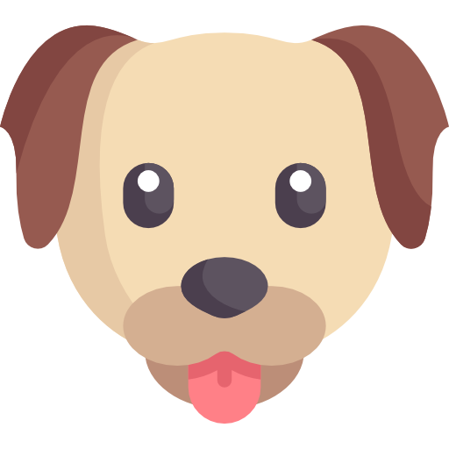
전통적인 영상 인식 시스템의 구조
특징 추출기
분류기
전처리 (Preprocessing)
특징 추출 (Feature Extraction)
분류 (Classification)
강아지
고양이
카메라가 동물의 영상을 캡처
잡음 제거 동물을 배경에서 분리
동물들의 특징 값 추출
특징 값들이 분류기로 보내짐
최종판단
Notes:
전통적인 영상 인식 시스템의 구조를 예를 들어 설명하겠습니다.만약 강아지와 고양이를 구분하는 시스템이 있다면
첫번째로 카메라가 동물의 영상을 캡쳐합니다. 그 다음으로 잡음(노이즈)제거와 동물을 배경에서 분리하는 전처리 과정을 거치게 됩니다.
그 다음으로 특징추출기에서 동물들의 특징 값을 추출하여 분류기로 보내져 최종적으로 강아지와 고양이를 분류하여 판단하게 됩니다.

Slide 7
전통적인 영상 인식 시스템의 구조
[키를 특징으로 사용]
[밝기를 특징으로 사용]
마리 수
마리 수
고양이
강아지
강아지
고양이
키
밝기
상대적으로 겹치는 부분이 많아 분류 신뢰성 ↓
특징을 한가지 더해도 겹치는 부분이 존재
강아지와 고양이를 더 잘 구분할 수 있는 방법은?
Notes:
앞선 영상인식시스템에서
강아지와 고양이를 구분하기 위해 특징값으로 키와 밝기를 개별적으로 분리해서추출하여 사용한다면
다음 그래프와 같이 상대적으로 겹치는 부분이 많아 분류 신뢰성이 떨어지게 됩니다.
이러한 문제를 해결하기 위해 2가지 특징을 한꺼번에 사용해보겠습니다.

Slide 8
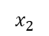
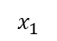
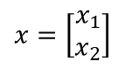
전통적인 영상 인식 시스템의 구조
[키와 밝기를 특징으로 사용]
강아지
판단 경계선(Decision Boundary)
키
$$x_{1}$$
고양이
특징 벡터
특징 공간
$$x_{2}$$
밝기
$$x=\left[\begin{aligned}x_{1} \\ x_{2}\end{aligned}\right]$$
특징 추출기는 입력 영상을 다음과 같은 특징 벡터(Feature Vector)로 변환
특징 벡터들이 존재하는 공간을 특징 공간(Feature Space)라고 함
특징 벡터가 판단경계선을 기준으로 오른쪽에 있으면 고양이, 왼쪽에 있으면 강아지로 분류
Notes:
다음 그래프와 같이 키와 밝기를 특징으로 사용한다면
특징 추출기는 입력 영상을 다음과 같은 특징벡터로 변환합니다.
이와 같은 특징 벡터들이 존재하는 공간을 특징공간이라고 합니다.
특징 벡터가 판단경계선을 기준으로 오른쪽에 있으면 고양이, 왼쪽에 있으면 강아지로 분류합니다.

Slide 9
전통적인 영상 인식 시스템의 구조
강아지
강아지
키
키
고양이
고양이
밝기
마리 수
[과잉적합]
[단순성 ↑]
판단경계선은 학습에서 사용한 샘플은 완벽하게 분류하지만 새로운 샘플에 대해서는 좋지 않은 성능을 나타낼 수 도 있음
성능과 분류기의 단순성을 적절하게 조합한 판단 경계선이 바람직할 수 도 있음
Notes:
이렇게 강아지와 고양이를 완벽하게 분류해내는 판단경계선은 학습에서 사용한 샘플은 완벽하게 분류하지만 새로운 샘플에 대해서는 좋지 않은 성능을 나타낼 수 도 있습니다.
따라서 성능과 분류기의 단순성을 적절하게 조합한 판단경계선이 바람직할 수 도 있습니다.

Slide 10
전통적인 영상 인식 시스템의 한계
이러한 방법의 문제점은 인간이 개입해야 한다는 점
특징을 선택하고 이미지에서 특징 값을 추출하는 과정은 인간이 해주어야 함
특징이 추출된 후에 분류하는 과정은 자동화가 가능
신경망을 연구하는 학자들은 특징의 선택과 추출도 학습을 연구
컨볼루션 신경망(Convolutional Neural Network :CNN)
Notes:
앞서 나왔던 전통적인 영상 시스템의 한계는 인간이 개입해야 한다는 점 입니다.
특징을 선택하고 이미지에서 특징값을 추출하는 과정은 인간이 해주어야 합니다.
신경망을 연구하는 학자들은 특징의 선택과 추출도 학습할 수 있도록 연구하였습니다.
그 결과 컨볼루션 신경망이 등장하게 되었습니다.

Slide 11
03
컨볼루션 신경망(CNN)

Slide 12
컨볼루션 신경망(CNN : Convolution Neural Network)
동물의 시각세포에 영감을 받아 개발된 인공 신경망의 한 종류
DNN과는 달리 하위 계층의 노드들과 상위 계층의 노드들이 부분적으로만 연결되어 있음
영상 및 비디오 인식, 추천 시스템 및 자연어 처리 분야 등 폭넓게 사용
Notes:
컨볼루션 신경망은 동물의 시각세포에 영감을 받아 개발된 인공신경망의 한 종류입니다.
CNN은 영상 및 비디오 인식, 추천 시스템 및 자연어 처리 분야 등 폭넓게 사용되고 있습니다.

Slide 13
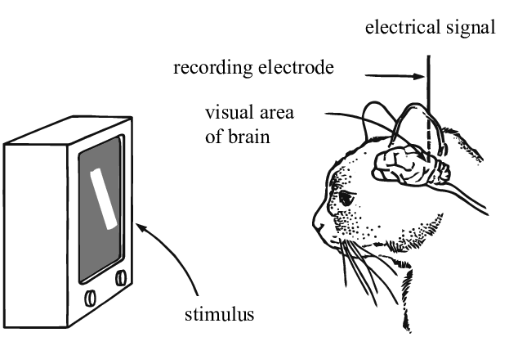
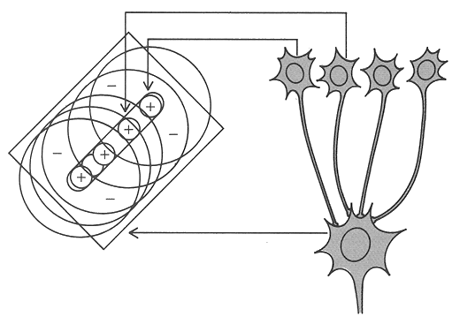
컨볼루션 신경망(CNN)의 기원
단순세포는 서로 겹치는 시야를 가진다
전기 신호
시각 세포
단순 세포를 포함하는 세포
입력 패턴 자극
https://www.researchgate.net/figure/Fig-In-the-classic-neuroscience-experiment-Hubel-and-Wiesel-discovered-a-cats-visual_fig1_335707980
http://fourier.eng.hmc.edu/e180/lectures/v1/node7.html
시야의 특정 부위가 자극을 받으면 신경 피질에 있는 특정 뉴런이 활성화 된다는 사실을 알아냄
이 뉴런을 수용장(Receptive Fields)이라고 부르며, 수용장에 있는 뉴런들은 를 갖고 있다
모두 부분적으로 겹치는 시야
Notes:
컨볼루션 신경망의 기원은 다음과 같습니다.
이 때문에 심층신경망과는 달리 하위 계층의 노드들과 상위 계층의 노드들이 부분적으로만 연결되어 있습니다.

Slide 14

컨볼루션 신경망(CNN)의 구조
특징을 뽑아 냄 출력에는 활성화 함수(ReLU) 사용
전통적인 분류신경망 추출된 특징을 바탕으로 물체 인식 출력 레이어의 노드들은 softmax 활성화 함수 사용
특징맵
특징맵
입력
특징맵
출력
컨볼루션
서브 샘플링
컨볼루션
서브 샘플링
완전히 연결됨
=풀링 (Pooling) 연산
Notes:
이러한 시각세포에 영감을 받아 컨볼루션 신경망의 구조는 다음과 같습니다.
입력층에서 컨볼루션 연산을 통해 특징을 뽑아내는 특징맵이 있습니다. 특징맵의 활성화 함수는 보통 ReLU함수가 쓰이며, 다음으로 서브샘플링연산을 적용한 뒤 위와 같은 단계를 여러 번 되풀이 합니다.
마지막으로 출력층에는 완전히 연결된 구조의 전통적인 분류신경망이 있어 추출된 특징들을 바탕으로 물체를 인식하여 결과를 출력하게 됩니다.

Slide 15
컨볼루션이란?
영상 처리나 컴퓨터 시각에서는 가장 기본적인 연산
주변 화소값들에 가중치를 곱해서 더한 후에 이것을 새로운 화소값으로 하는 연산
ReLU(1/9X3 + 1/9X6 + 1/9X6 + 1/9X3 + 1/9X4 + 1/9X3 + 1/9X5 + 1/9X7 + 1/9X7) = 4.88
1/9 | 1/9 | 1/9
1/9 | 1/9 | 1/9
1/9 | 1/9 | 1/9
3 | 6 | 6 | 4 | 7 | 8 | 2 | 1
3 | 4 | 3 | 8 | 8 | 3 | 3 | 2
5 | 7 | 7 | 7 | 7 | 4 | 3 | 2
8 | 9 | 9 | 9 | 9 | 9 | 3 | 2
8 | 3 | 3 | 4 | 3 | 2 | 1 | 1
8 | 9 | 9 | 8 | 8 | 3 | 3 | 2
6 | 4 | 3 | 8 | 8 | 3 | 3 | 2
7 | 4 | 3 | 8 | 8 | 3 | 3 | 2
4.88
가중치 마스크
입력 계층
출력 계층
Notes:
우선 특징값을 얻는 컨볼루션 연산부터 알아보겠습니다.
컨볼루션이란 영상 처리나 컴퓨터 시각에서는 가장 기본적인 연산입니다.
입력계층의 (1,1) 위치에 가중치 마스크를 덮고 가중치 마스크의 값과 입력층에 있는 값을 곱하여 서로 더합니다.
이렇게 나온 값을 활성화함수에 적용하여 출력계층 (1,1)위치에 저장합니다.

Slide 16
컨볼루션이란?
ReLU(1/9X6 + 1/9X6 + 1/9X4 + 1/9X4 + 1/9X3 + 1/9X8 + 1/9X7 + 1/9X7 + 1/9 X7) = 5.77
1/9 | 1/9 | 1/9
1/9 | 1/9 | 1/9
1/9 | 1/9 | 1/9
3 | 6 | 6 | 4 | 7 | 8 | 2 | 1
3 | 4 | 3 | 8 | 8 | 3 | 3 | 2
5 | 7 | 7 | 7 | 7 | 4 | 3 | 2
8 | 9 | 9 | 9 | 9 | 9 | 3 | 2
8 | 3 | 3 | 4 | 3 | 2 | 1 | 1
8 | 9 | 9 | 8 | 8 | 3 | 3 | 2
6 | 4 | 3 | 8 | 8 | 3 | 3 | 2
7 | 4 | 3 | 8 | 8 | 3 | 3 | 2
 | 4.88 | 5.77
가중치 마스크
입력 계층
출력 계층
Notes:
이 후로도 동일한 방식을 이용하여 마스크를 한 칸 옆으로 이동하면서 입력 계층의 값들을 순차적으로 처리합니다.

Slide 17
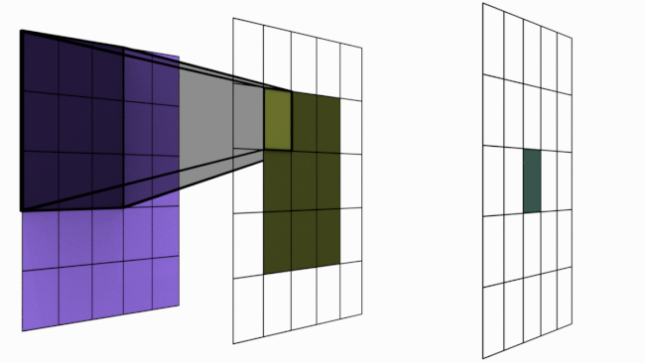
컨볼루션이란?
https://imgur.com/gallery/AIFHqe9
필터의 가중치 학습
필터(마스크)가 여러 개 일 경우 동시에 여러 개의 출력이 나와 동시에 여러 개 필터의 가중치 학습이 가능함
Notes:
이를 그림으로 살펴보면 다음과 같습니다.
추가로 필터가 여러 개 일 경우 동시에 여러 개의 출력이 나오기 때문에 여러 개 필터의 가중치 학습이 가능합니다.

Slide 18
04
풀링 또는 서브 샘플링
Notes:
다음은

Slide 19
컨볼루션 신경망(CNN)의 구조
특징을 뽑아 냄 출력에는 활성화 함수(ReLU) 사용
전통적인 분류신경망 추출된 특징을 바탕으로 물체 인식 출력 레이어의 노드들은 softmax 활성화 함수 사용
특징맵
특징맵
입력
특징맵
출력
컨볼루션
서브 샘플링
컨볼루션
서브 샘플링
완전히 연결됨
=풀링 (Pooling) 연산
Notes:
컨볼루션 연산 다음으로 실행하는 풀링 또는 서브샘플링에 대하여 알아보겠습니다.

Slide 20
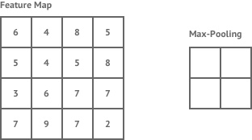
풀링 or 서브 샘플링
입력 데이터의 크기를 줄이는 것 (입력 데이터의 깊이는 건드리지 않음)
https://shafeentejani.github.io/2016-12-20/convolutional-neural-nets/
계층의 크기가 작아지므로 계산이 빨라진다
계층의 크기가 작아진다는 것은 신경망의 매개변수가 작아진다는 것을 의미한다. 따라서 과적합이 나올 가능성이 줄어든다
공간에서 물체의 이동이 있어도 결과는 변하지 않는다. 즉 물체의 공간이동에 대하여 둔감해지게 된다.
Notes:
풀링은 서브샘플링이라고도 불리며 입력 데이터의 크기를 줄이는 것 입니다. 이 때 입력 데이터의 깊이는 건드리지 않습니다.
풀링을 진행하게 되면 계층의 크기가 작아지므로 계산이 빨라지게 되고, 공간에서 물체의 이동이 있어도 결과는 변하지 않습니다.
즉 물체의 공간이동에 대해 둔감해지게 됩니다.

Slide 21
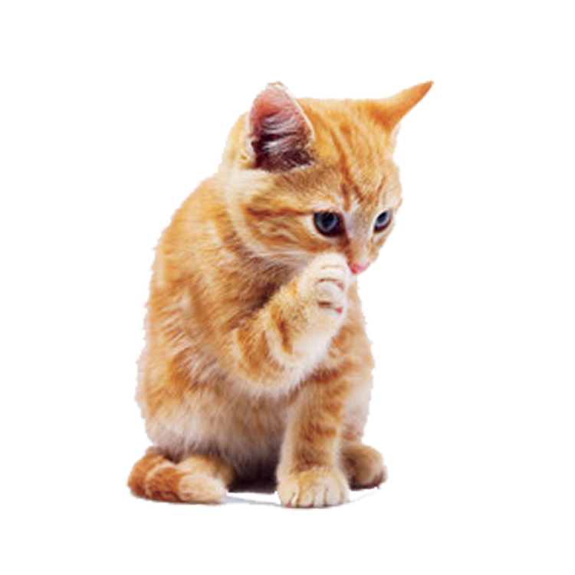
공간이동에 대해 둔감해지다
평행이동-불변(Translation-Invariant)
컴퓨터가 이미지 안에 있는 물체를 인식하기 위해서는 물체가 이동하더라도 동일하게 인식하여야 함
Notes:
공간이동에 둔감해진다는것은 컴퓨터가 이미지 안에 있는 물체를 인식하기 위해서는 물체가 이동하더라도 동일하게 인식하여야 합니다.
이를 평행이동 불변이라고 합니다.

Slide 22
공간이동에 대해 둔감해지다
0 | 0 | 0 | 0
0 | 1 | 7 | 0
0 | 2 | 3 | 0
0 | 0 | 0 | 0
0 | 0 | 0 | 0
1 | 7 | 0 | 0
2 | 3 | 0 | 0
0 | 0 | 0 | 0
0 | 0 | 0 | 0
0 | 0 | 0 | 0
1 | 7 | 0 | 0
2 | 3 | 0 | 0
0 | 0 | 0 | 0
0 | 0 | 0 | 0
0 | 1 | 7 | 0
0 | 2 | 3 | 0
Max pooling
0 | 0 | 0
0 | 7 | 0
0 | 0 | 0
0 | 0 | 0
0 | 7 | 0
0 | 0 | 0
8가지 이동 중 3가지는 동일한 풀링 연산값을 도출
따라서 이미지에서 물체가 이동하여도 풀링 레이어의 값은 변하지 않을 가능성도 많음
= 이미지에서 물체가 이동하여도 동일하게 인식함
Notes:
이러한 평행이동 불변의 원리를 예시로 들어보겠습니다.
다음과 같이 배경은 전부 0이고 배경위에 2x2 크기의 물체가 있다고 가정합니다.
2x2 마스크를 이용하여 max pooling 연산을 수행한다면 결과값은 7입니다.
이제 물체가 1픽셀 만큼씩 이동하였다고 가정합니다.
대각선까지 이동이 가능하다면 총 8가지의 방법이 있으며 이 중 3가지는 동일한 풀링 연산값을 도출합니다.
따라서 이미지에서 물체가 이동하여도 풀링 레이어의 값은 변하지 않습니다.

Slide 23
05
DNN을 이용한 영상분류
Notes:
영상처리는 심층신경망을 이용할 수 도 있습니다. 심층신경망과 컨볼루션신경망을 이용하여 데이터를 학습시킨 결과를 보겠습니다.

Slide 24
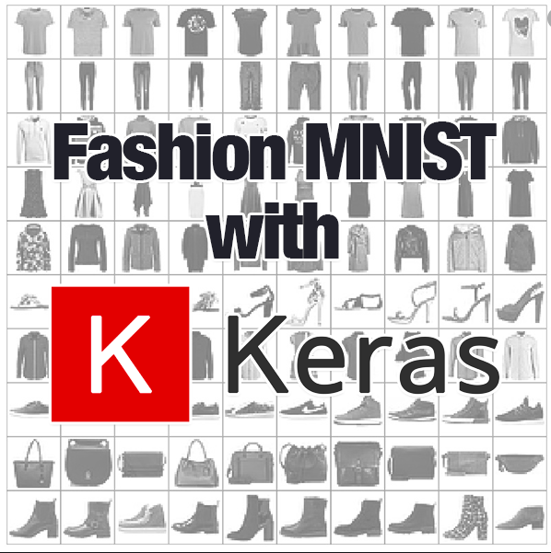
MNIST 데이터셋
Keras에서 제공하는 패션 MNIST 데이터셋을 사용
70,000개의 이미지 중에서 60,000개는 훈련하는데 이용 나머지는 성능 테스트에 사용
Notes:
구현에 앞서 데이터는 MNIST의 패션 데이터셋을 사용합니다.

Slide 25
DNN : 완전연결 신경망 이용
import tensorflow as tf
from tensorflow import keras
import numpy as np
import matplotlib.pyplot as plt
from tensorflow.keras import datasets, layers, models
#MNIST에 있는 fashion_image 불러오기
fashion_mnist=keras.datasets.fashion_mnist
#4개의 넘파이 배열 얻기, 앞에 두개는 훈련용 데이터셋, 뒤에 두개는 테스트용 데이터셋
(train_images, train_labels), (test_images, test_labels) = fashion_mnist.load_data()
#입력 데이터를 화면에 이미지로 출력
plt.imshow(train_images[0])
train_images = train_images/255.0 #이미지 화소값 실수로 만들어주기 (정규화)
test_images = test_images/255.0
model = models.Sequential()
#28x28크기의 2차원 배열을 784크기의 1차원 배열로 변환
model.add(layers.Flatten(input_shape=(28,28)))
#128개의 노드로 fully-connected된 계층, 활성화 함수는 ReLU
model.add(layers.Dense(128,activation='relu’))
#10개의 노드를 가지는 출력계층, 활성화함수는 sofrmax, 현재 이미지가 10개 범주 중 하나에 속할 확률 출력
model.add(layers.Dense(10,activation='softmax’))
#학습 방법 : 적응적 학습
#손실함수:다중분류 손실함수
#성능측정 지표 : 신경망이 올바르게 분류하는 이미지의 비율(정확도)
model.compile(optimizer='adam',
loss='sparse_categorical_crossentropy',
metrics=['accuracy'])
#학습 실행
model.fit(train_images, train_labels, epochs=5)
#테스트 실행
test_loss, test_acc = model.evaluate(test_images, test_labels)
print('정확도 :',test_acc)
Notes:
심층신경망을 이용한 코드는 다음과 같습니다.
128개의 노드로 완전히 연결된 계층과
10개의 노드를 가지는 출력계층이 존재합니다.

Slide 26
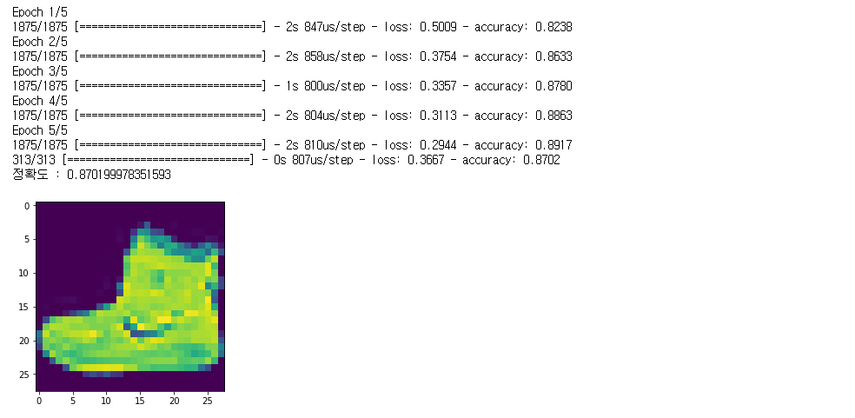
DNN : 완전연결 신경망 이용 실행화면
입력데이터
Notes:
실행결과는 정확도는 약 0.87입니다.
추가로 학습을 진행할수록 손실함수의 값이 줄어들고 정확도는 높아지는 것을 볼 수 있습니다.

Slide 27
05
CNN을 이용한 영상분류
Notes:
다음은 컨볼루션신경망을 이용한 코드입니다.

Slide 28
CNN : 컨볼루션 신경망 이용
import tensorflow as tf
from tensorflow import keras
import numpy as np
import matplotlib.pyplot as plt
from tensorflow.keras import datasets, layers, models
fashion_mnist = keras.datasets.fashion_mnist
#4개의 넘파이 배열 얻기, 앞에 두개는 훈련용 데이터셋, 뒤에 두개는 테스트용 데이터셋
(train_images, train_labels), (test_images, test_labels) = fashion_mnist.load_data()
#훈련 이미지로 사용할 6만장의 이미지를 28x28x1크기의 3차원 배열로 변환
train_images = train_images.reshape((60000,28,28,1))
#테스트 이미지로 사용할 1만장의 이미지를 28x28x1크기의 3차원 배열로 변환
test_images = test_images.reshape((10000,28,28,1))
train_images = train_images / 255.0 #정규화
test_images = test_images / 255.0
model=models.Sequential() #스택모델 생성
#컨볼루션층
model.add(layers.Conv2D(32,(3,3), activation='relu',input_shape=(28,28,1)))
model.add(layers.MaxPooling2D((2,2))) #서브 샘플링(풀링)
model.add(layers.Conv2D(64,(3,3), activation='relu')) #컨볼루션층
model.add(layers.MaxPooling2D((2,2)))# 서브샘플링(풀링)
model.add(layers.Conv2D(64,(3,3),activation='relu'))#컨볼루션층
model.add(layers.Flatten())#3차원 배열을 1차원으로 변환
#노드 64개의 fully-connected 신경망, 활성화 함수 : ReLU
model.add(layers.Dense(64,activation='relu'))
#노드 10개의 출력층, 활성화 함수 : softmax
model.add(layers.Dense(10,activation='softmax'))
#model.summary() #모든 층 출력
#학습 방법 : 점진적 학습
#손실함수:다중분류 손실함수
#성능측정 지표 : 신경망이 올바르게 분류하는 이미지의 비율(정확도)
model.compile(optimizer='adam',
loss='sparse_categorical_crossentropy',
metrics=['accuracy'])
model.fit(train_images, train_labels, epochs=5)
test_loss, test_acc = model.evaluate(test_images, test_labels)
print('정확도 :', test_acc)
Notes:
3개의 컨볼루션층과 3번의 서브샘플링을 진행합니다.
마지막에는 노드들끼리 완전히 연결되어 최종출력층에는 softmax함수를 사용하여 결과를 출력합니다.

Slide 29
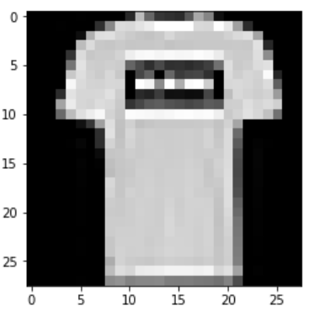
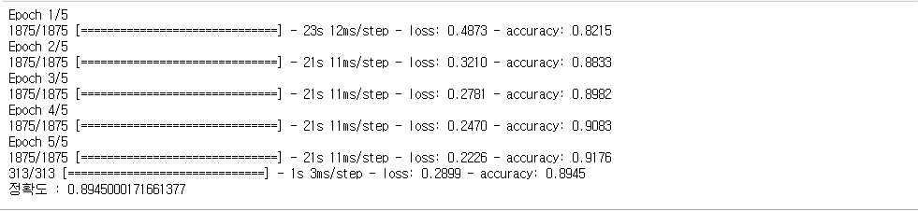
CNN : 컨볼루션 신경망 이용
특징맵
입력
특징맵
특징맵
출력
Dense 5
컨볼루션
서브 샘플링
컨볼루션
서브 샘플링
완전히 연결됨
Conv2d_3
max_pooling2d_2
Conv2d_4
max_pooling2d_3
Dense4
Notes:
실행결과 큰 차이는 아니지만 심층신경망보다 정확도가 향상된 것을 볼 수 있습니다.

Slide 30
2020531001 윤정인
THANK YOU
Notes:
마지막으로 제가 발표할 분량은 여기까지였습니다. 모두 수고하셨습니다.
발표자 윤정인이었습니다.
감사합니다!

